Slide 1
软件保护机制 与破解
软件注册码

Slide 2
主要内容
1
2
3
注册码生成
注册码破解
注册码反破解
几乎没有破解不了的软件

Slide 3
注册码生成
1
概念、限制和算法

Slide 4
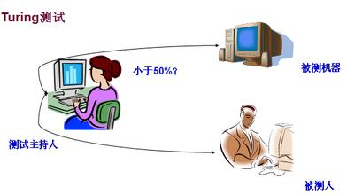
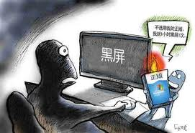
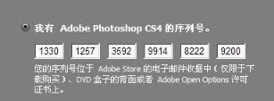
注册码概念
验证码
图灵测试
计算机 VS 人类
注册码
正版测试
合法软件 VS 非法软件

Slide 5
注册码概念
计算机软件注册码是指为了不受限制地实现计算机软件的功能，而在软件安装或使用的过程中，按照指定的要求所输入的、由字母、数字或其它符号所组成的序列，因此，注册码有时又可称为序列号，只是在特定的条件下，两者会有所区别
设置注册码的初衷在于防止用户使用盗版软件

Slide 6
软件保护的手段
未经注册的软件如何限制用户的使用?
软件开发商如何保护软件?
序列号
以复杂数学算法为核心的软件加密技术
警告窗口
软件按照一定时间段来不定时弹出一些窗口，提示用户注册软件
时间限制
软件的试用版的运行有时间限制，如 7 天、15 天、30 天，要求用户注册
功能限制
限制部分软件功能来促使用户购买软件授权

Slide 7
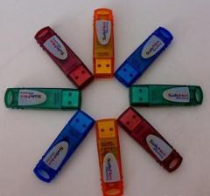
软件保护的手段
未经注册的软件如何限制用户的使用?
软件开发商如何保护软件?
光盘狗
经此加密过的光盘软件，在运行时首先检测运行码口，判断用户输入的运行码和光盘的物理特征相符
注册文件
利用文件来注册软件的保护方式，其内容是一些加密过或未加密的数据
加壳法
在被加密程序上加上一个“壳”，对 exe、dll 文件里的资源进行压缩，改变其原来的特征码，防止软件被复制、反编译
软件狗、加密狗
复杂的软硬件结合技术防止软件盗版
软件狗

Slide 8
注册码的生成
以用户名生成序列号
序列号 = F(用户名)
通过注册码验证用户名的正确性
用户名 = F⁻¹(序列号)
通过对等函数检查注册码
F1(用户名) = F2(序列号)
多元算法生成注册码
特征值 = F(用户名, 序列号)
特征值 = F(用户名1, 用户名2, …序列号1, …)
用户名
序列号

Slide 9
注册码的生成
基于网卡的注册码
每个网卡有唯一的 MAC 物理地址，烧录在网卡里，可用于识别机器，当网卡的物理地址与注册的物理地址不一致时，软件退出
基于硬盘 ID 号和 CPU 序列号的注册码
把用户计算机的硬件序列号加入注册码中，用于识别用户机器
基于 CMOS 的注册码
CMOS RAM 存储了计算机的软硬件配置的基本信息，将其不随系统状态而改变的信息用于生成注册码，以识别机器
用户名
序列号

Slide 10
注册码破解
2
逆向工程、静态分析和动态调试

Slide 11
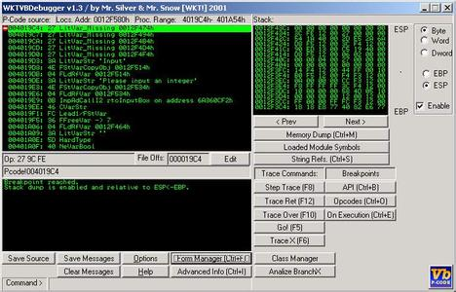
注册码破解
静态分析
了解软件的基本功能
运行软件查看软件的输出信息或出错信息
查壳、脱壳
防止静态反汇编有误
修改代码
找到关键跳转代码，修改可执行代码

Slide 12
注册码破解
功能
保护隐藏在壳内的相关代码和数据
压缩、加密
源代码经过压缩、加密失去原来的面目
解压缩、解密
壳在拿到程序控制权后，解压缩、解密，恢复源程序
壳保护技术
壳
壳
运行映射到内存
EXE 源文件
加壳后
壳示意图

Slide 13
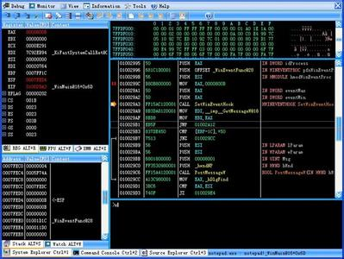
注册码破解
查壳、脱壳
防止静态反汇编有误
反汇编、设断点
对应用程序进行静态分析，找出关键代码区，在关键语句设断点
调试
根据寄存器、堆栈信息，找到所需信息，破解
动态调试

Slide 14
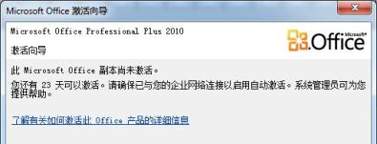
注册码破解
警告窗口
用资源修改工具将可执行文件的警告窗口属性改成透明、不可见
用动态跟踪调试，找到创建此窗口的代码，跳过即可
时间限制
软件在安装时，在你的系统某处做上时间标记，每次运行时用当前系统时间和安装时的时间比较，判断是否还能使用
mov ecx, 1E ; 把 1E (30 天) 放入 ecx
mov eax, [esp + 10] ; 把用过的时间放入eax
cmp eax, ecx ; 在此比较
…
在编辑器里把第二句改成 mov eax, 1

Slide 15
注册码破解
功能限制
一般是 DEMO 版或菜单中部分选项是灰色，当使用这些被禁功能时，可能会弹出该软件是 DEMO 版的提示框
用 W32DASM 反汇编，查找相应字符串，修改相关代码
光盘保护
最常见的光盘保护是程序启动时判断光驱中的光盘上是否存在特定的文件
在相关函数上设断点，找到检查光驱的代码，修改判断指令

Slide 16
注册码破解
软件狗、加密狗
在软件执行过程中和加密狗交换数据、内置单片机、加密算法
例如：
A = Fx(3) 是由常量 3 得到变量 A 的值
A = Fx(DogConvert(1) - 12342)
如果没有加密狗，DogConvert 就不能返回正确结果

Slide 17
注册码反破解
3
反静态反汇编、反动态调试和加密算法

Slide 18
注册码反破解
反静态反汇编
代码混淆技术：在保留原程序语义和功能的前提下，增大逆向分析的难度，降低逆向分析的正确性
花指令
如果在代码段中插入一些数据或垃圾指令，那么将会干扰反汇编操作的结果，将这些插入的数据或垃圾指令成为花指令
分支函数
把可执行代码中的无条件跳转指令改造成为对某一个能完成相同跳转功能的函数的调用指令，使得反汇编工具无法模块化控制流程

Slide 19
注册码反破解
反动态调试
关键在于检测当前执行代码是否处在调试状态
用户模式调试器检测
IsDebuggerPresent (Windows API) 检测用户模式的调试器
时间间隔
动态调试需要对重要函数设断点、单步执行进行分析，因此调试时函数的入口和出口时间间隔必定与正常运行时间间隔不同
对重要函数或代码段设执行时间上限
父进程检测
一般的应用程序的父进程都是固定的，可通过检测父进程来确定程序是否被调试

Slide 20
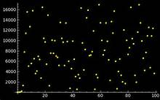
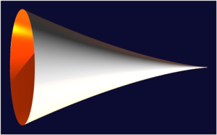
注册码反破解
加密算法、数字签名方案主要基于以下数学难题：
大整数分解，安全性基于大整数分解的难度
离散对数，安全性基于有限域上普通的离散对数问题
椭圆曲线，安全性基于椭圆曲线离散对数问题

Slide 21
注册码中的加密算法
软件加密密码体制：对称密钥密码体制、非对称密钥密码体制
对称密钥算法
明文
算法的输入内容，即初始数据或消息
加密算法
以密钥为参数，对明文信息进行各种代换和变换，操作结果为密文
密钥
加密和解密算法的参数
密文
对明文加密后的内容
解密算法
加密算法的逆运算，以密文、密钥为参数，变换结果为初始数据或消息

Slide 22
注册码反破解
对称密钥算法
收发双方共享的
密钥
收发双方共享的
密钥
密文传输
明文输入
加密算法
解密算法
明文输出

Slide 23
非对称密钥算法
公开密钥加密算法
特点
加密和解密操作相互独立，且采用不同的密钥
公钥
加密所使用的密钥
私钥
解密采用的密钥
目标
解决对称密钥密码体系中的密钥安全性难题
数字签名
用私钥实现，防止对信息的否认与抵赖，保证数据信息完整

Slide 24
注册码反破解
非对称密钥算法
接收方的公钥
接收方的私钥
密文传输
明文输入
加密算法
解密算法
明文输出

Slide 25
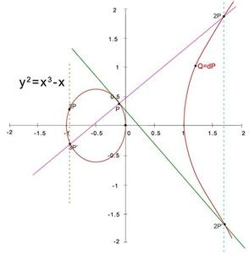
注册码反破解
椭圆曲线签名 (ECDSA)
椭圆曲线密码学 (ECC, Elliptic Curve Cryptography) 是基于椭圆曲线数学的一种公钥密码的方法
与大多数签名算法类似，都是使用私钥进行签名，使用公钥进行验证
椭圆曲线是指这样一类曲线方程：
$$y^{2}+a_{1}xy+a_{3}y=x^{3}+a_{2}x^{2}+a_{4}x+a_{6}$$

Slide 26
注册码反破解
微软的注册码
使用的椭圆曲线为：
$$y^{2}=x^{3}+ax+b(mod p)$$
当 a, b, p 选定后，就可以确定一个椭圆曲线，再选择一个生成点G(gx, gy)，于是存在一个最小的整数 q 使得 q * G = O，然后再任意选择一个整数 k，K(kx, ky) = k * G，这样椭圆曲线签名算法的 Key 就全生成了：
公开密钥：a, b, p, G(gx, gy), K(kx, ky)
私有密钥：q, k

Slide 27
注册码反破解
微软的注册码
要对 Data 签名时：
任意选择一个整数 r < q，求点 R(rx, ry) = r * G
将 Data, rx, ry 进行 SHA-1 运算，取结果中的 28 位得到 Hash
求 Sign = r – Hash * k(mod p)
把 Data, Hash, Sign 三个数组合编码后得到 25 位的产品序列号
验证产品序列号时：
把 25 位产品序列号译码后，拆分成 Data, Hash, Sign
求点 R(rx, ry) = Sign * G + Hash * k(mod p)
将 Data, rx, ry 进行 SHA-1 运算，取结果中的 28 位得到 Hash’
如果 Hash = Hash’，则该产品序列号有效

Slide 28
注册码反破解
MD5 (Message-Digest Algorithm 5)
让大容量信息在数字签名软件签署私人密钥前被“压缩”成一种保密格式
对一段信息产生信息摘要，以防止被篡改，如 Unix 下有很多软件带有 .md5 文件，只有一行文本：
MD5(tanajiya.tar.gz) = 0ca175b9c0f726a831d895e269332461
这就是 tanajiya.tar.gz 文件的数字签名
王小云破译 MD5
2004 年，王小云在国际密码学会上做了破译 MD5、HAVAL-128、 MD4 和 RIPEMD 算法的报告
注意：并非真正的破解，只是加速杂凑冲撞

Slide 29
注册码反破解
SHA(Secure Hash Algorithm)
安全散列算法 SHA 是美国国家安全局 (NSA) 设计，美国国家标准与技术研究院 (NIST) 发布的一系列密码散列函数
王小云破译 SHA-1
2005 年，王小云和她的研究小组宣布，成功破解 SHA-1
这表明了从理论上讲电子签名可以伪造，必须及时添加限制条件，或者重新选用更为安全的密码标准，以保证电子商务的安全

Slide 30
请大家提问! 谢谢大家!
?
软件保护机制与破解

